Slide 1
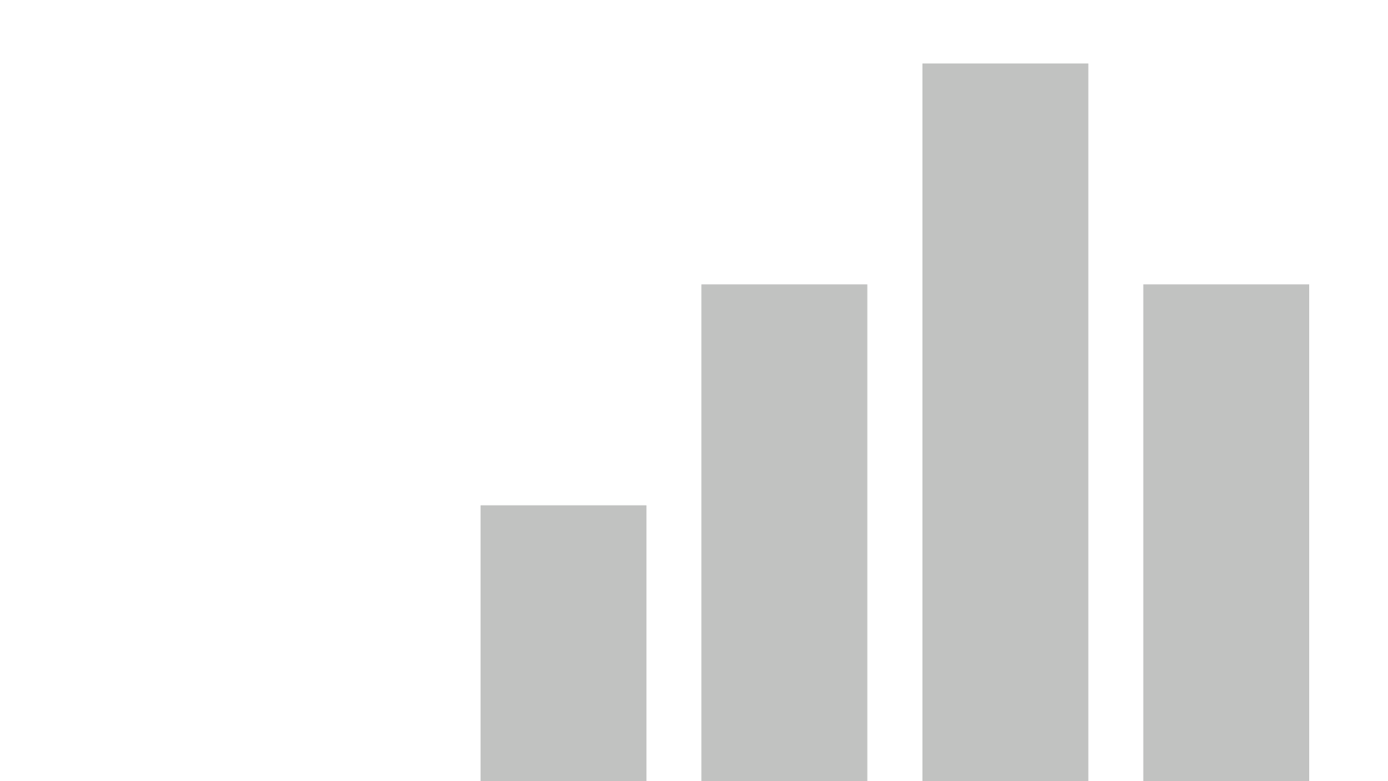


Mayo-ReporteIncidencia
View in Power BI
Last data refresh:
14/07/2023 21:07:37 UTC
Downloaded at:
14/07/2023 21:31:28 UTC

Slide 2
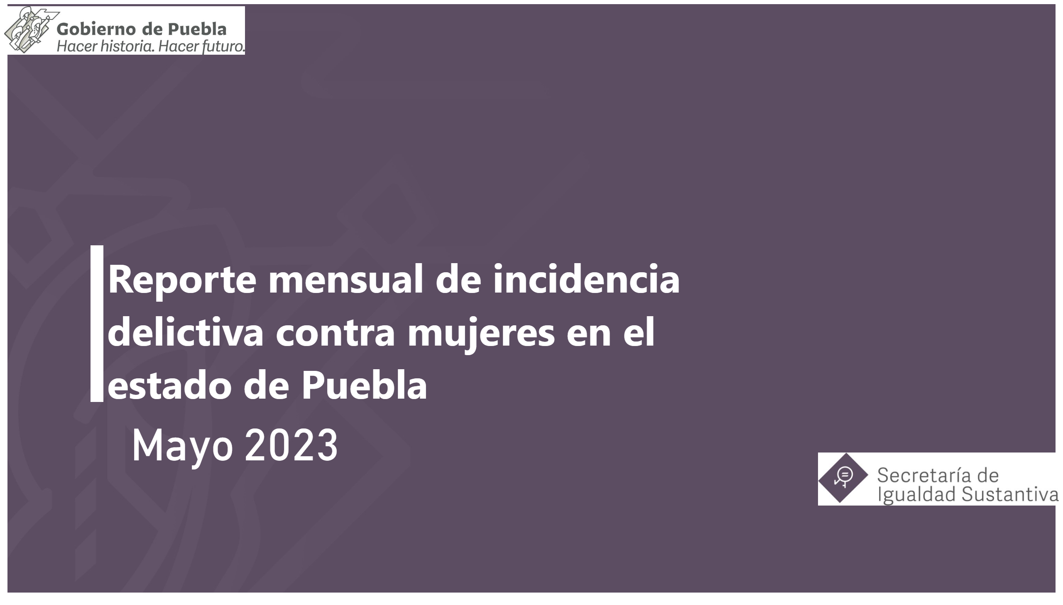
Portada
Notes:
image
No alt text provided
image
No alt text provided
image
No alt text provided
textbox
No alt text provided
shape
No alt text provided
card
No alt text provided
card
No alt text provided

Slide 3
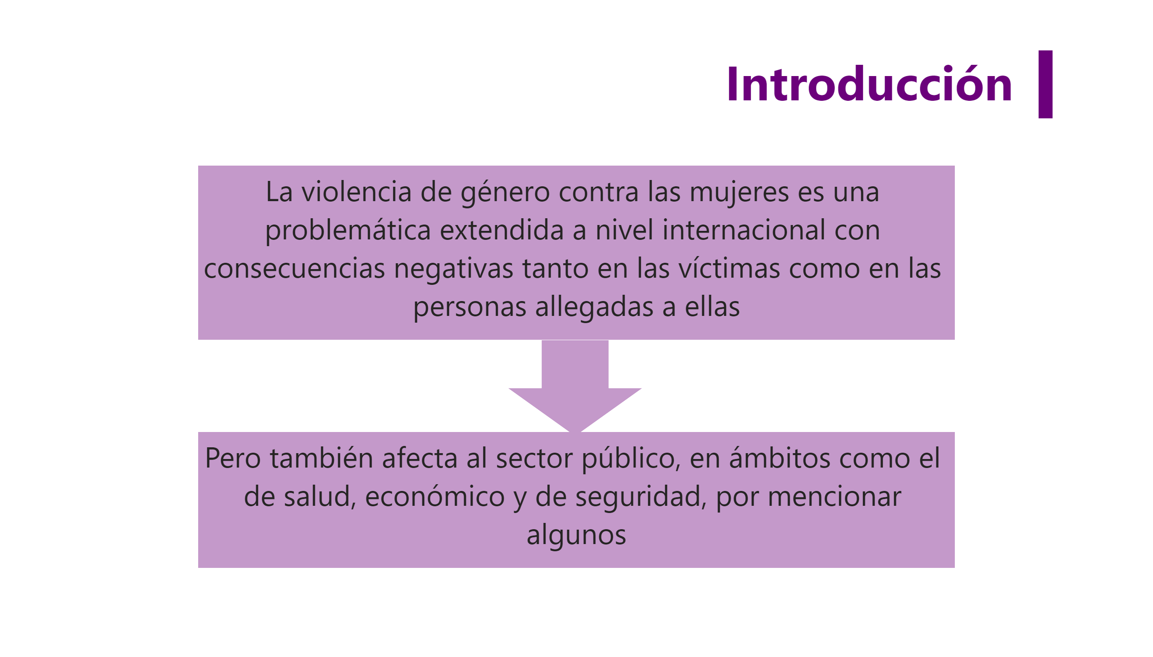
Intro
Notes:
textbox
No alt text provided
shape
No alt text provided
card
No alt text provided
card
No alt text provided
textbox
No alt text provided
shape
No alt text provided
textbox
No alt text provided

Slide 4
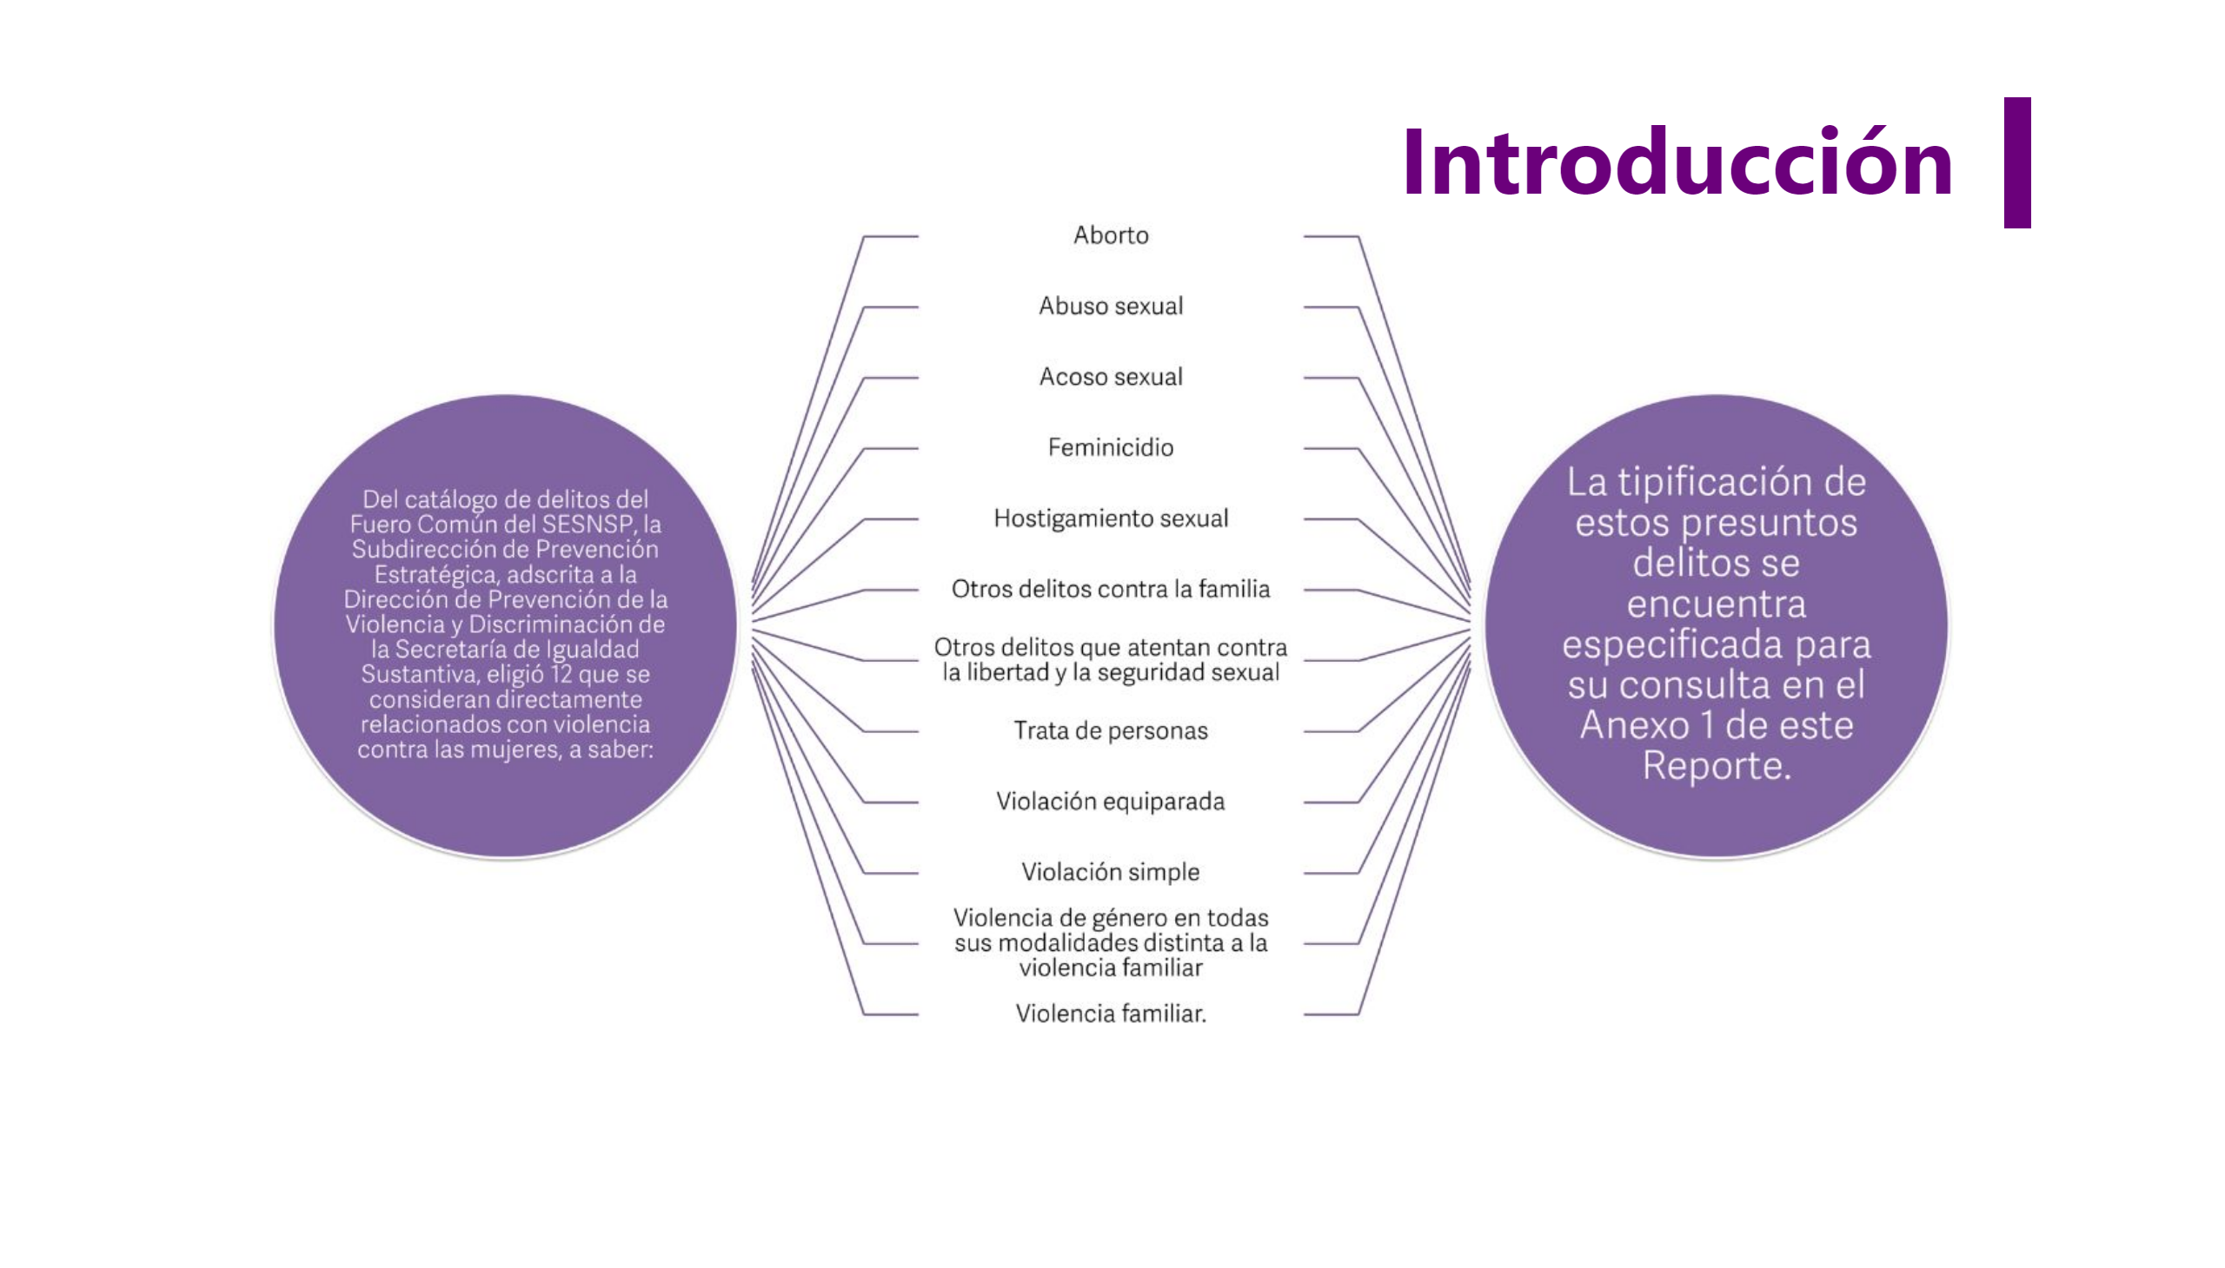
Tipificacion
Notes:
textbox
No alt text provided
shape
No alt text provided
card
No alt text provided
card
No alt text provided
image
No alt text provided

Slide 5
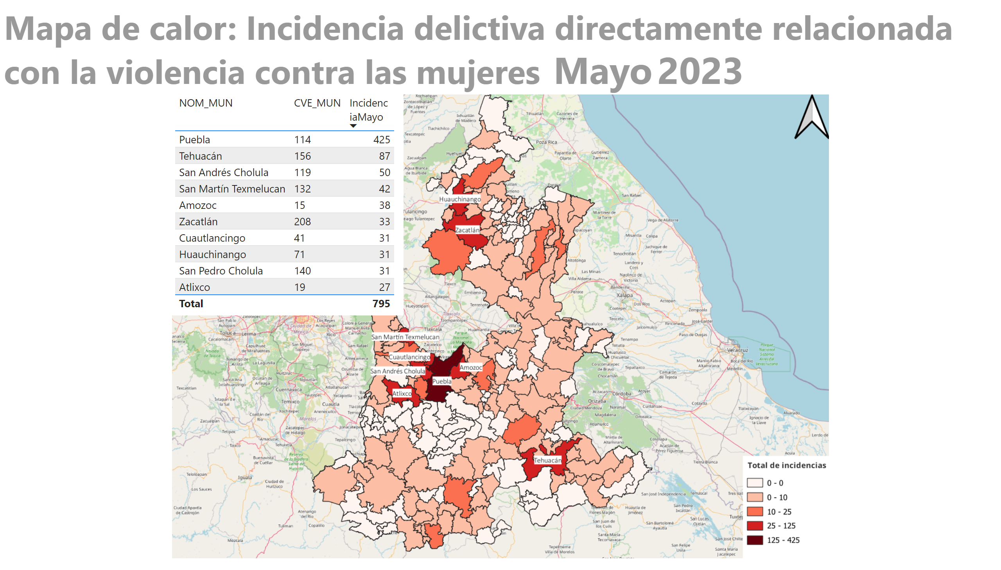
Mapa de calor
Notes:
textbox
No alt text provided
shape
No alt text provided
card
No alt text provided
card
No alt text provided
image
No alt text provided
tableEx
No alt text provided

Slide 6
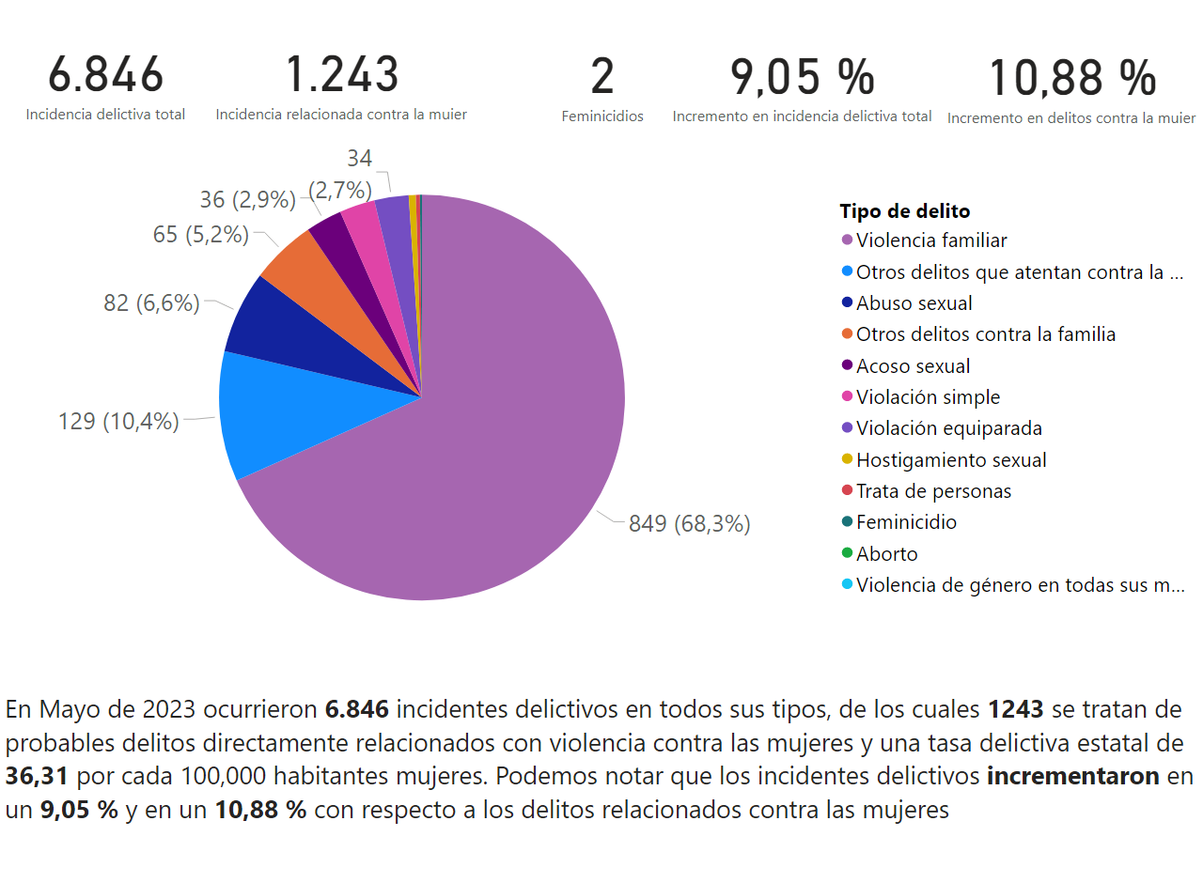
Delitos por categoria
Notes:
card
No alt text provided
card
No alt text provided
card
No alt text provided
pieChart
No alt text provided
card
No alt text provided
textbox
No alt text provided
card
No alt text provided

Slide 7
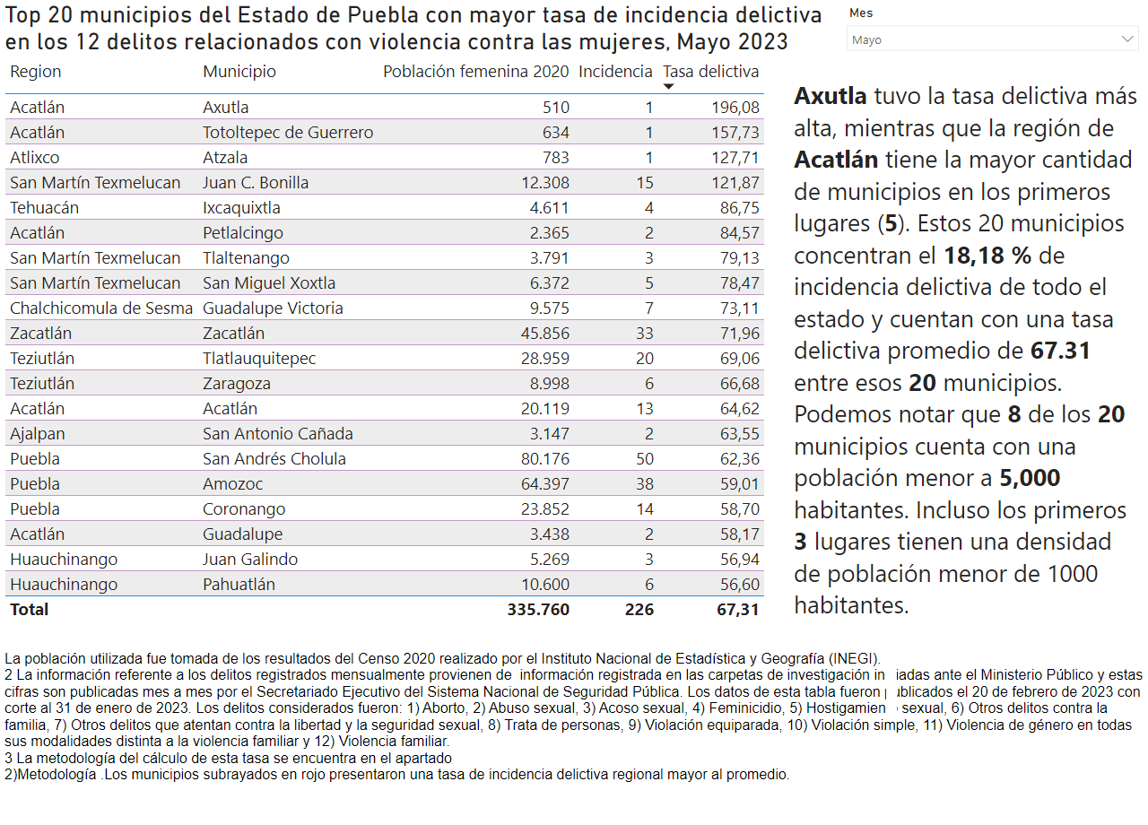
Top 20 municipios
Notes:
Top 20 municipios del Estado de Puebla con mayor tasa de incidencia delictiva en los 12 delitos relacionados con violencia contra las mujeres, Mayo 2023
No alt text provided
textbox
No alt text provided
tableEx
No alt text provided
textbox
No alt text provided
slicer
No alt text provided

Slide 8
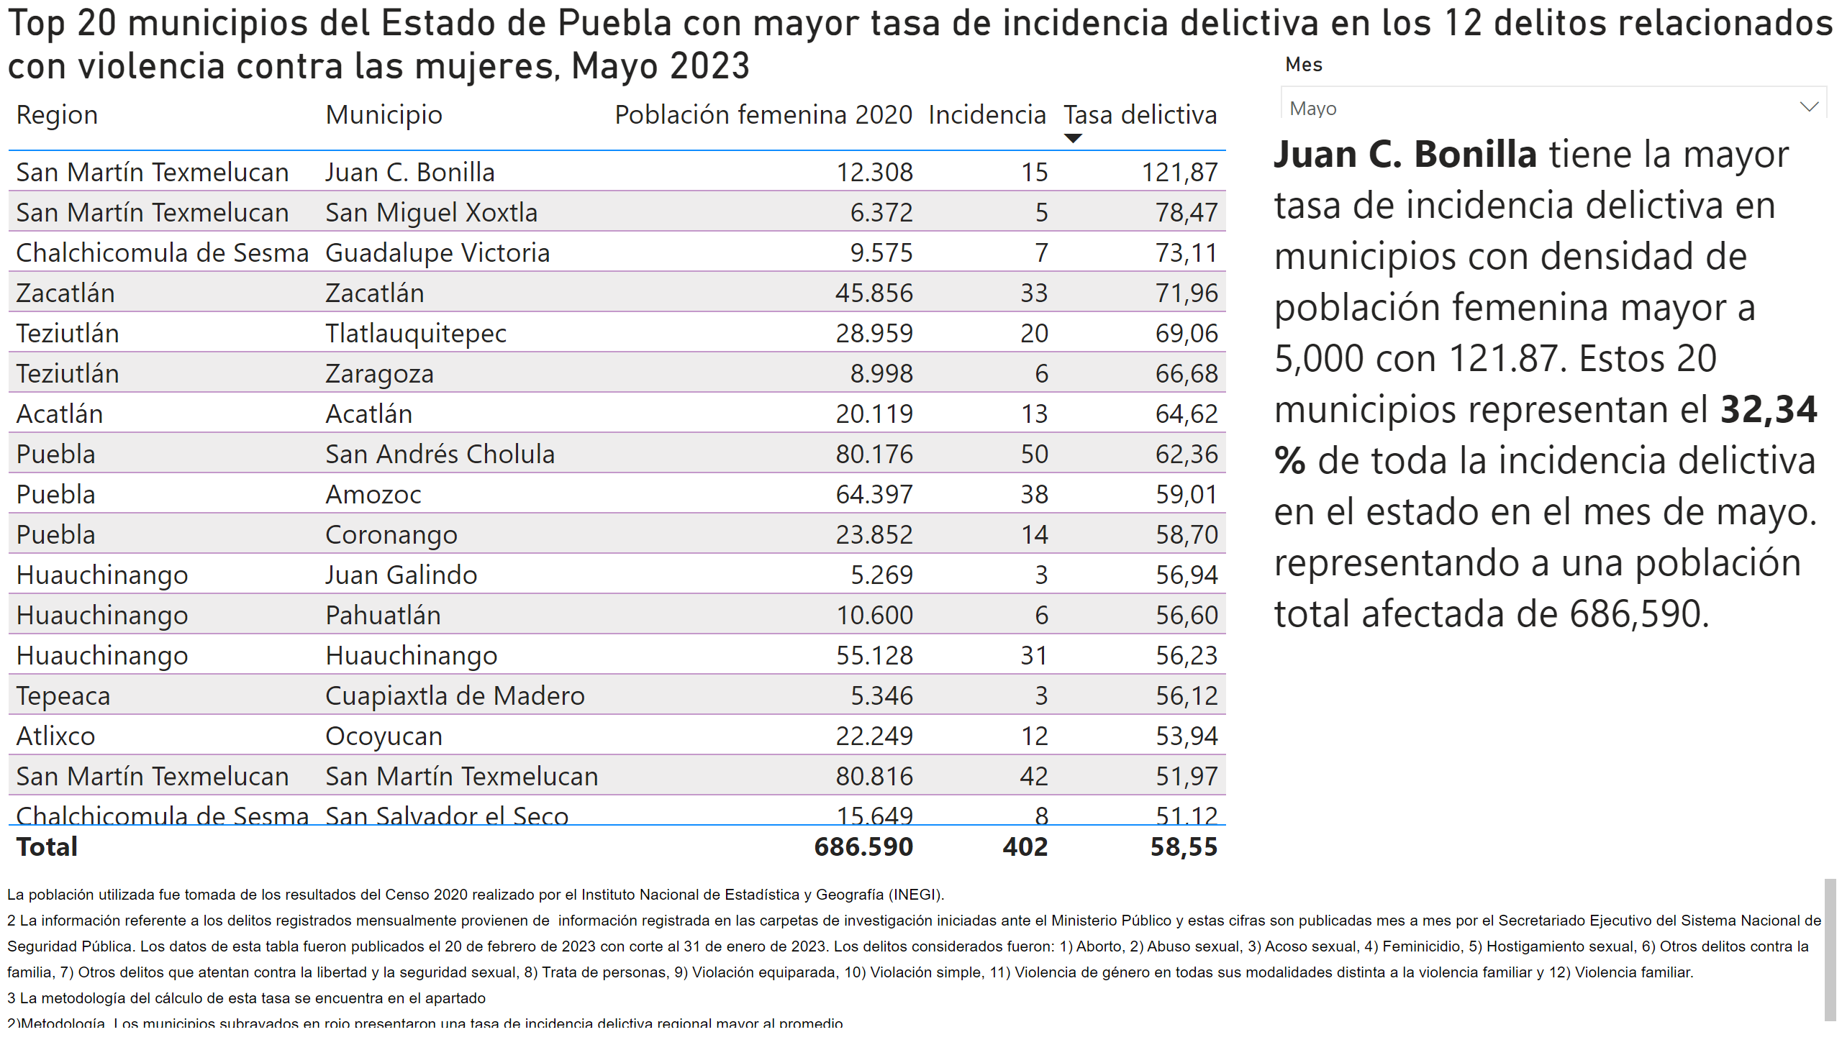
Top 20 municipios y poblacion femenina>5k
Notes:
Top 20 municipios del Estado de Puebla con mayor tasa de incidencia delictiva en los 12 delitos relacionados con violencia contra las mujeres, Mayo 2023
No alt text provided
textbox
No alt text provided
textbox
No alt text provided
slicer
No alt text provided

Slide 9
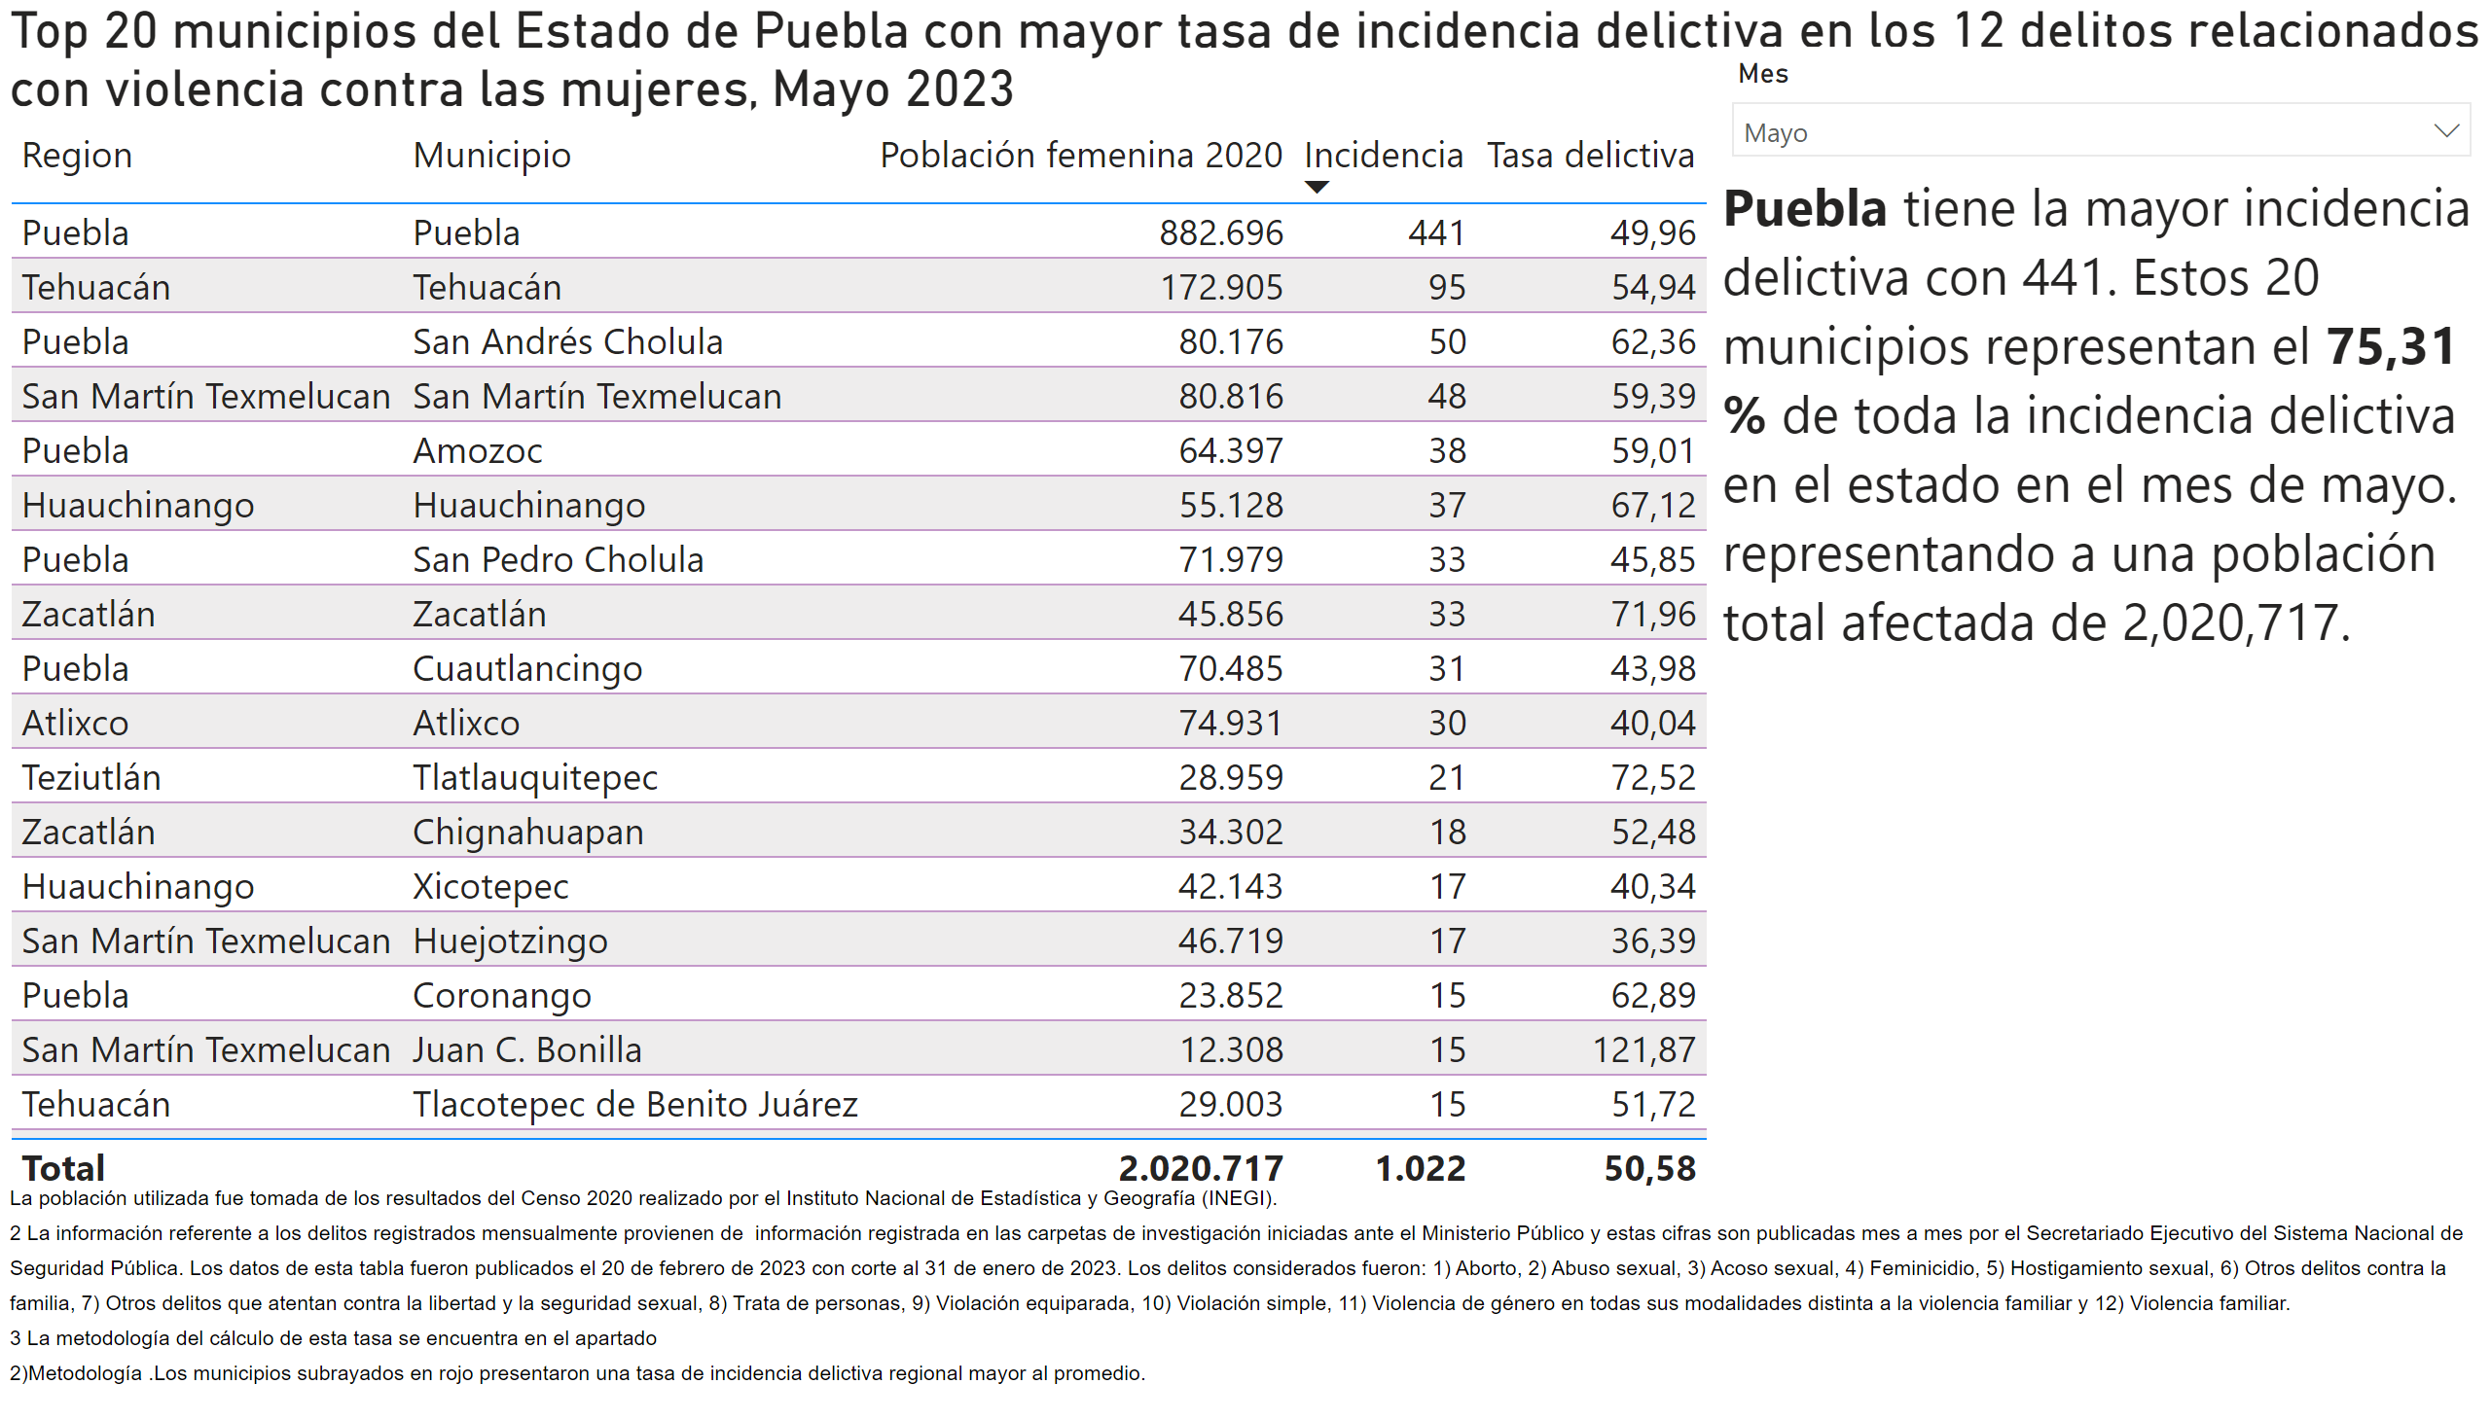
Top 20 Mayor incidencia Delictiva
Notes:
Top 20 municipios del Estado de Puebla con mayor tasa de incidencia delictiva en los 12 delitos relacionados con violencia contra las mujeres, Mayo 2023
No alt text provided
textbox
No alt text provided
textbox
No alt text provided
slicer
No alt text provided

Slide 10
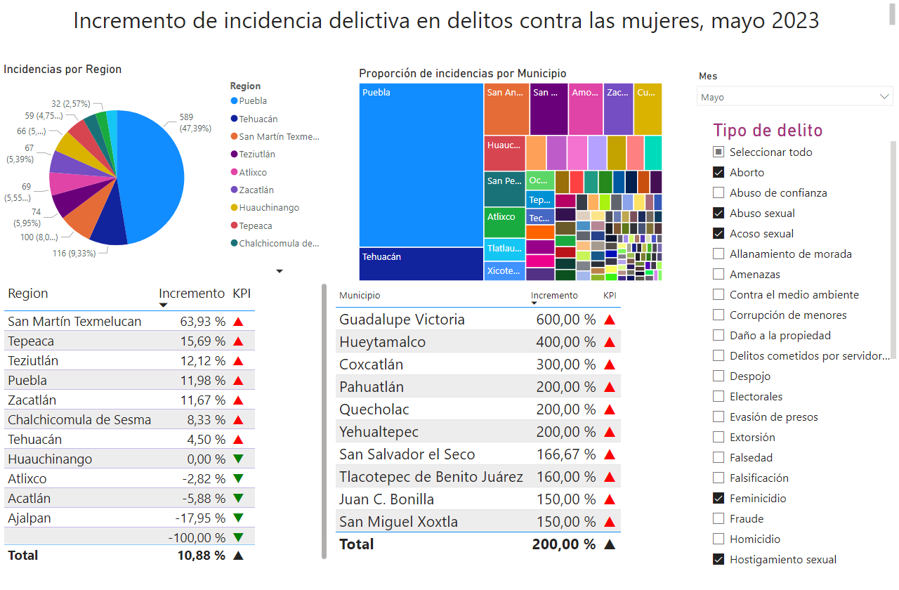
Top Regiones
Notes:
tableEx
No alt text provided
slicer
No alt text provided
tableEx
No alt text provided
pieChart
No alt text provided
treemap
No alt text provided
slicer
No alt text provided
textbox
No alt text provided

Slide 11
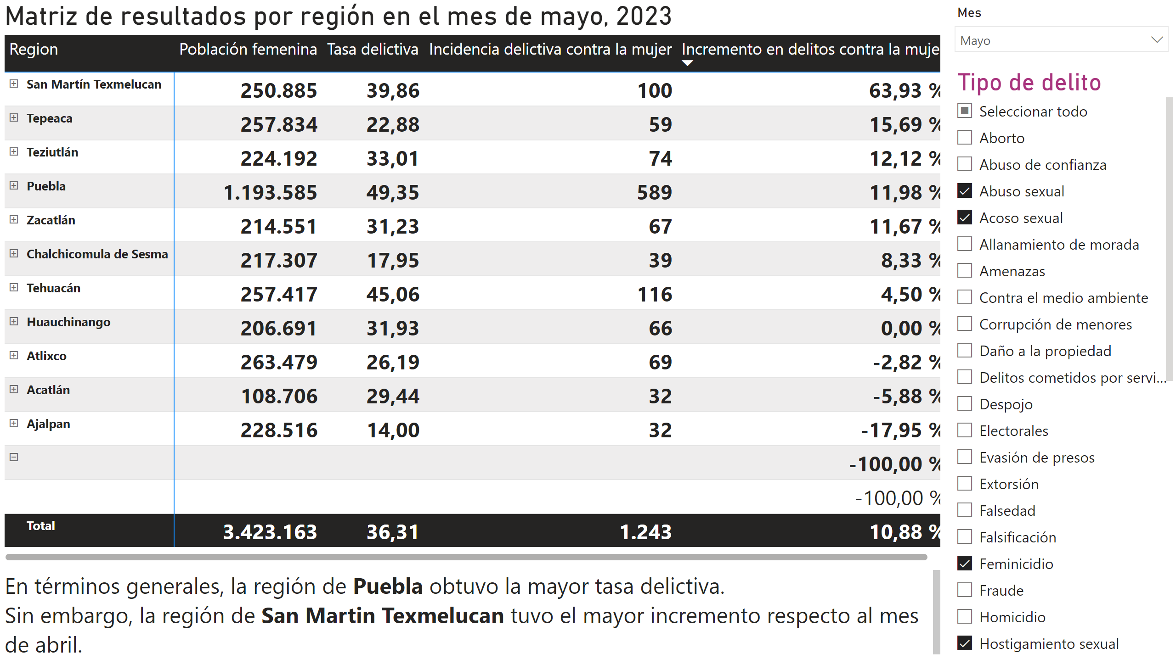
Duplicado de Top Regiones
Notes:
slicer
No alt text provided
slicer
No alt text provided
Matriz de resultados por región en el mes de mayo, 2023
No alt text provided
textbox
No alt text provided

Slide 12
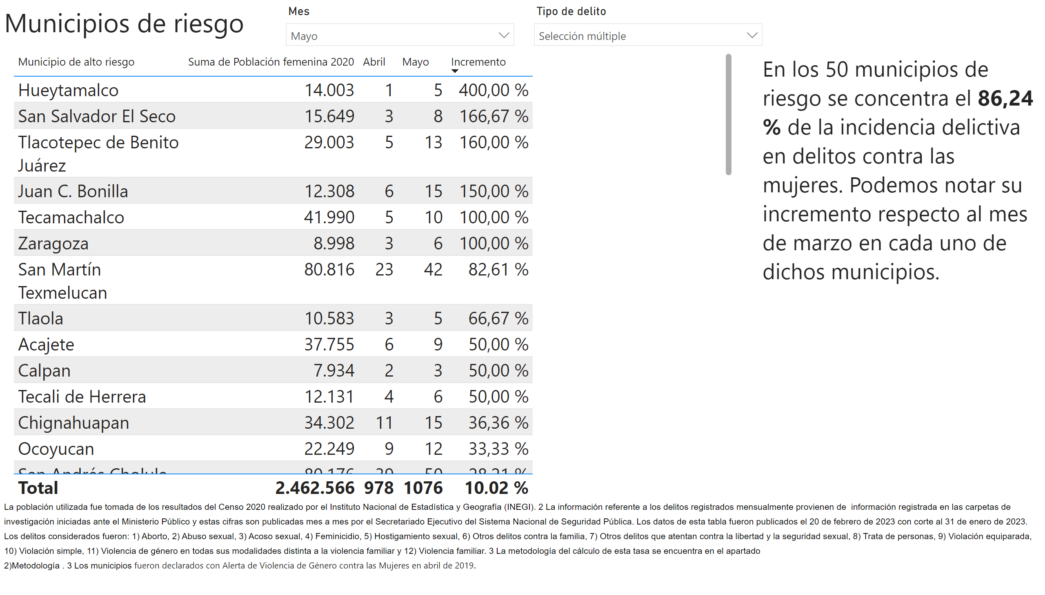
Municipios de riesgo
Notes:
tableEx
No alt text provided
textbox
No alt text provided
textbox
No alt text provided
slicer
No alt text provided
slicer
No alt text provided
textbox
No alt text provided

Slide 13
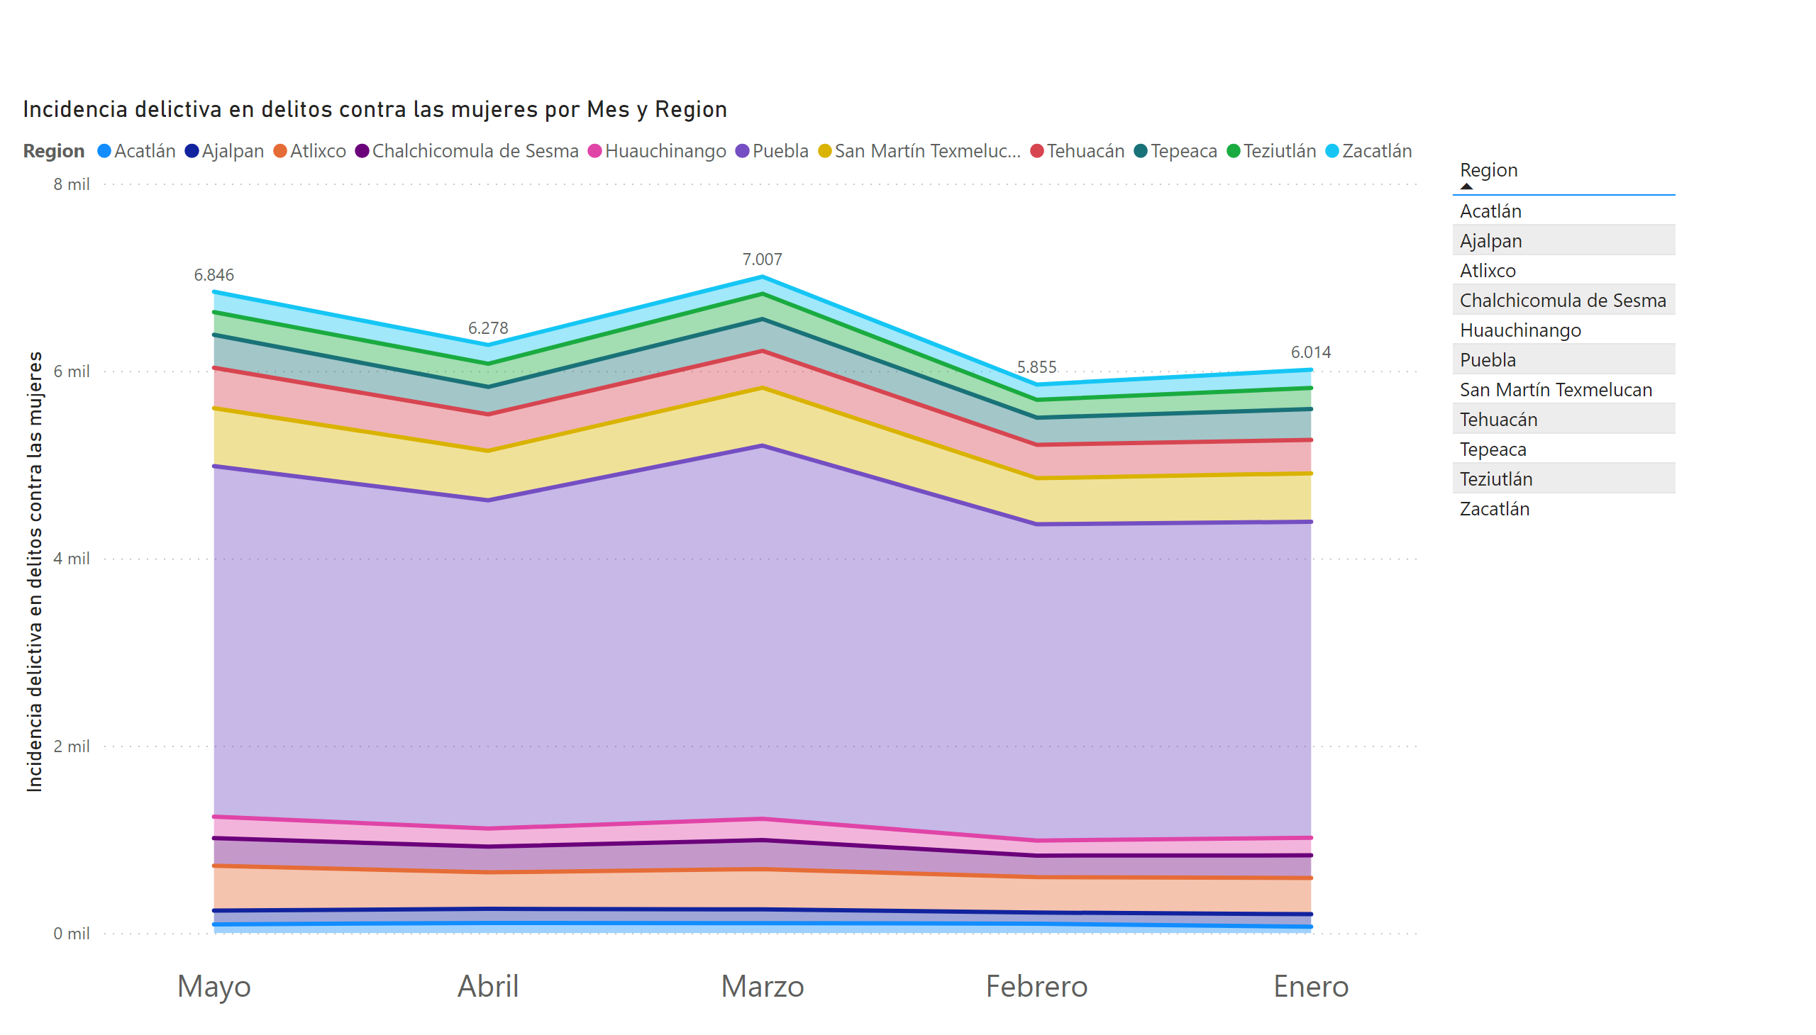
Página 1
Notes:
stackedAreaChart
No alt text provided
tableEx
No alt text provided

